Slide 1
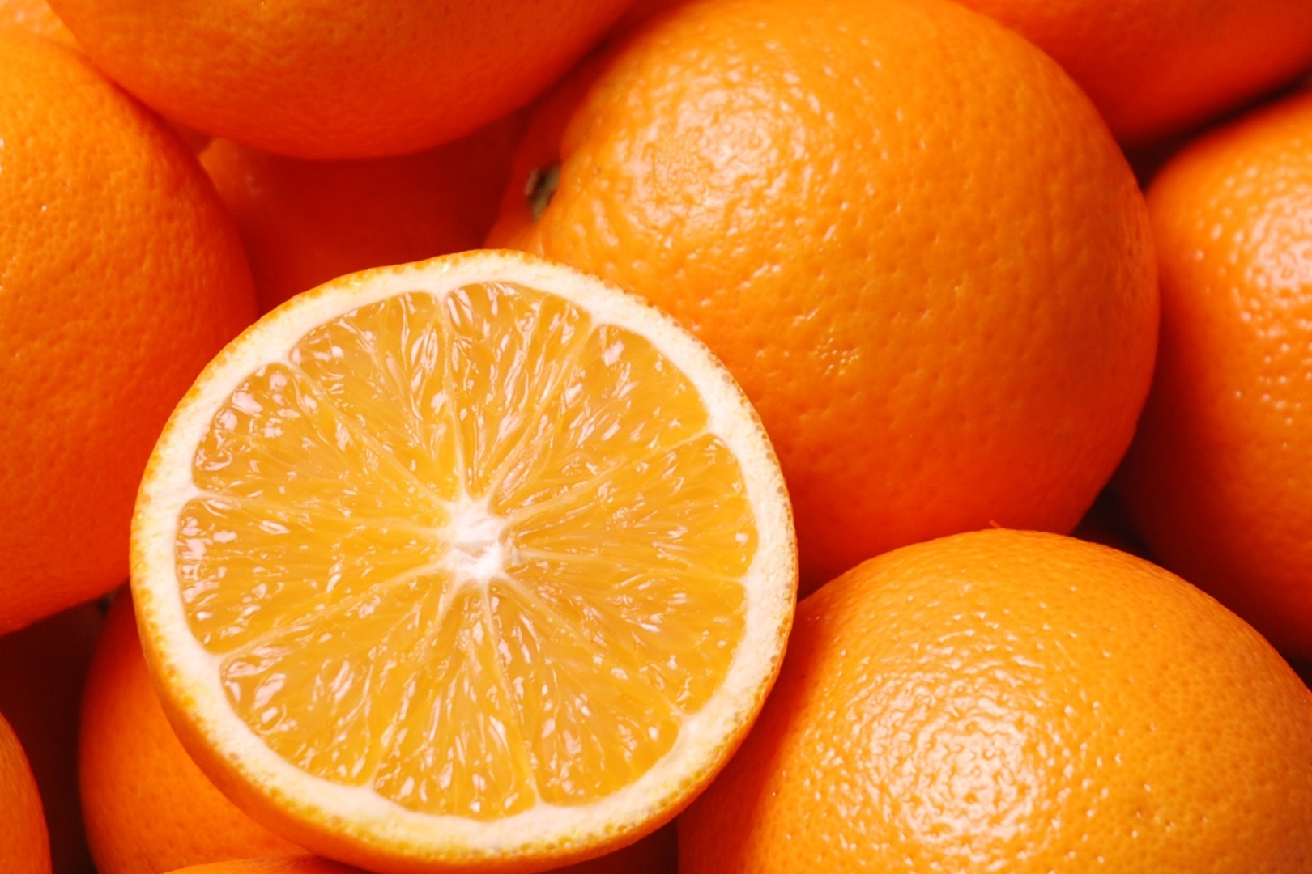
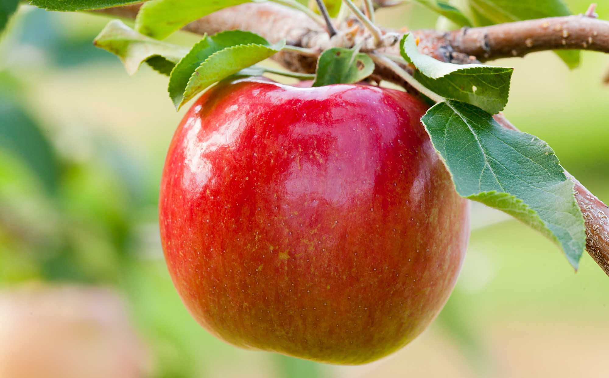
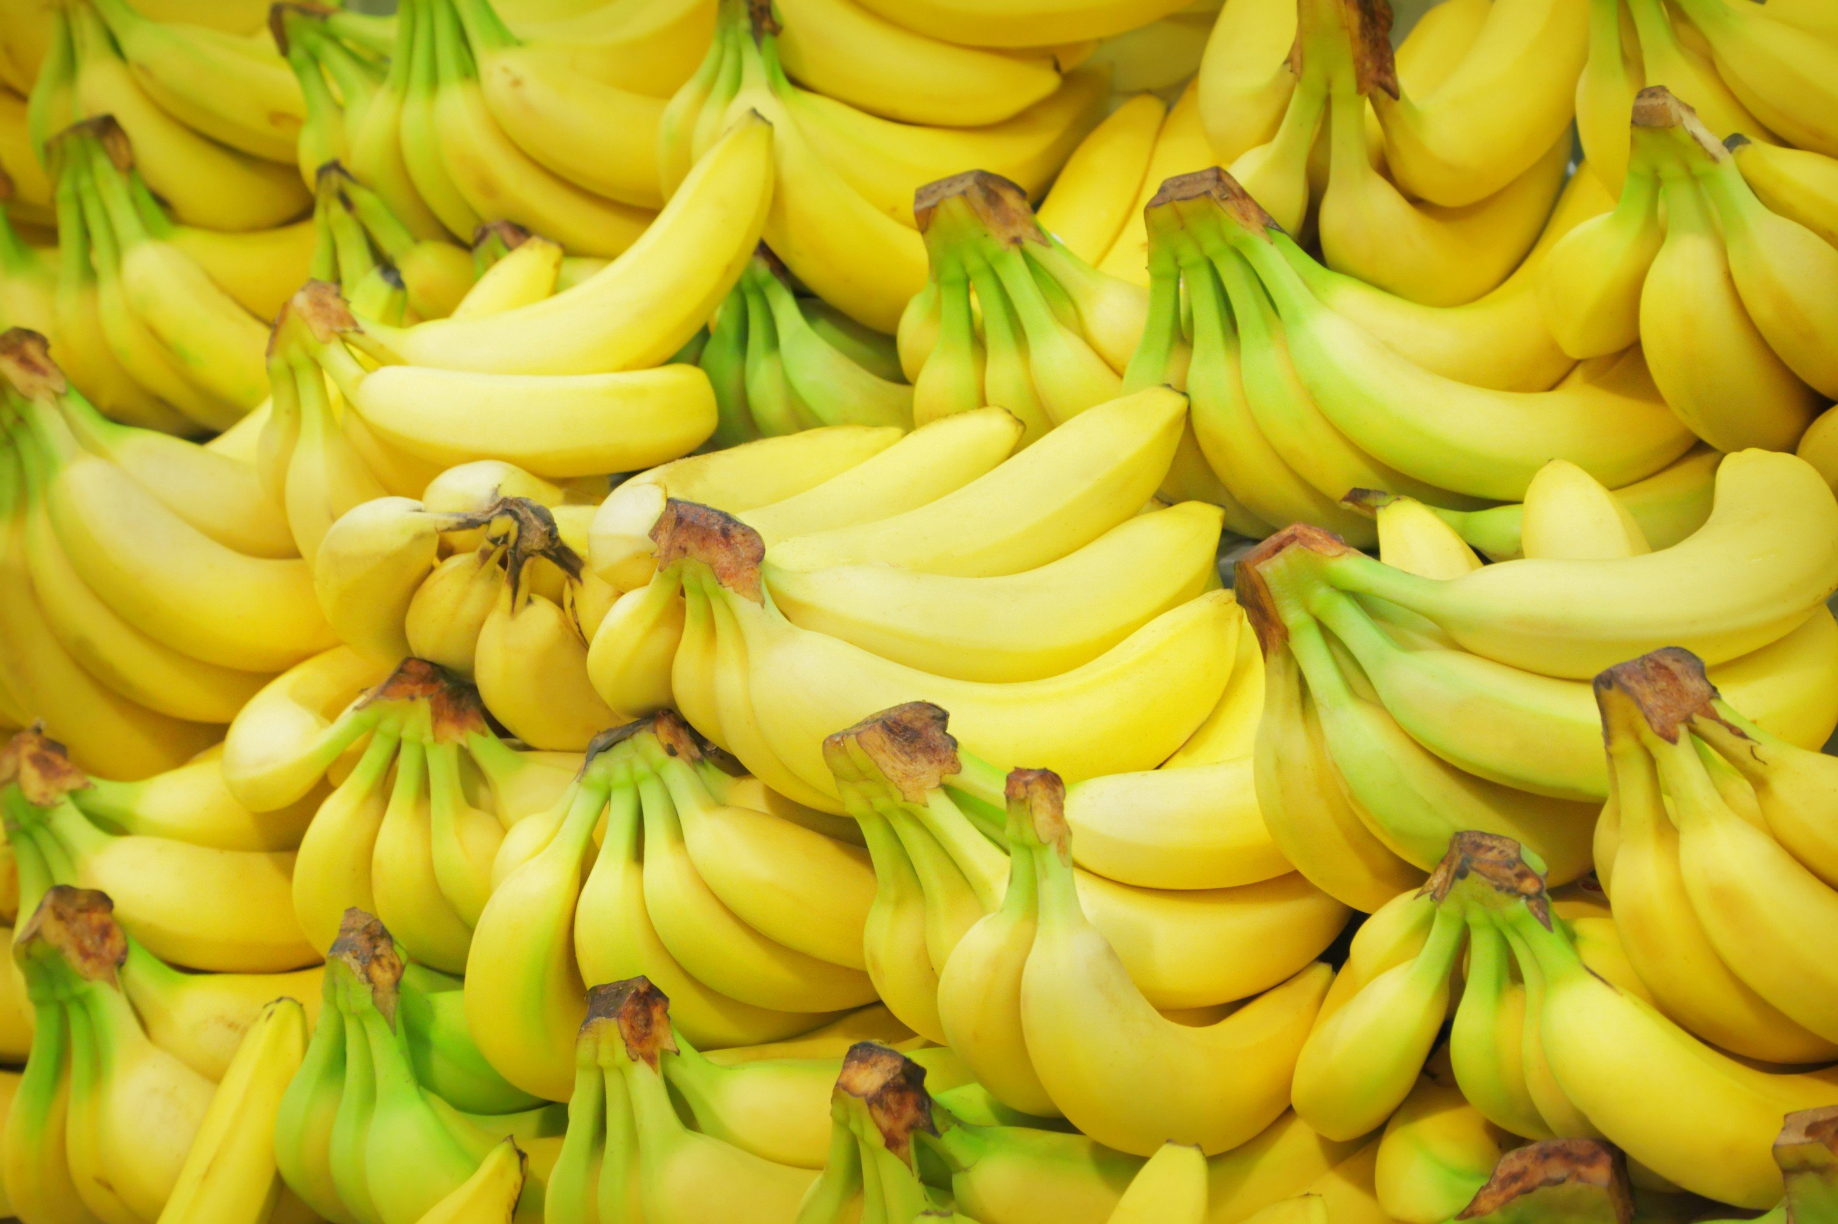
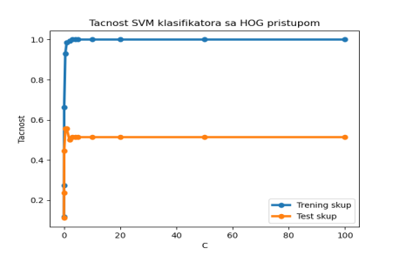
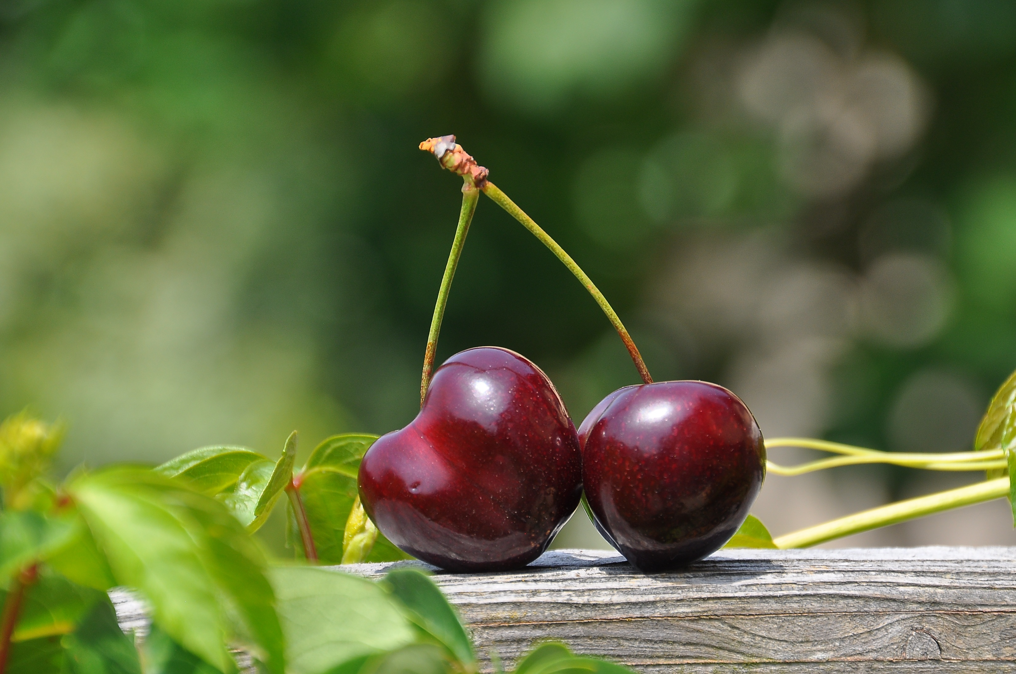
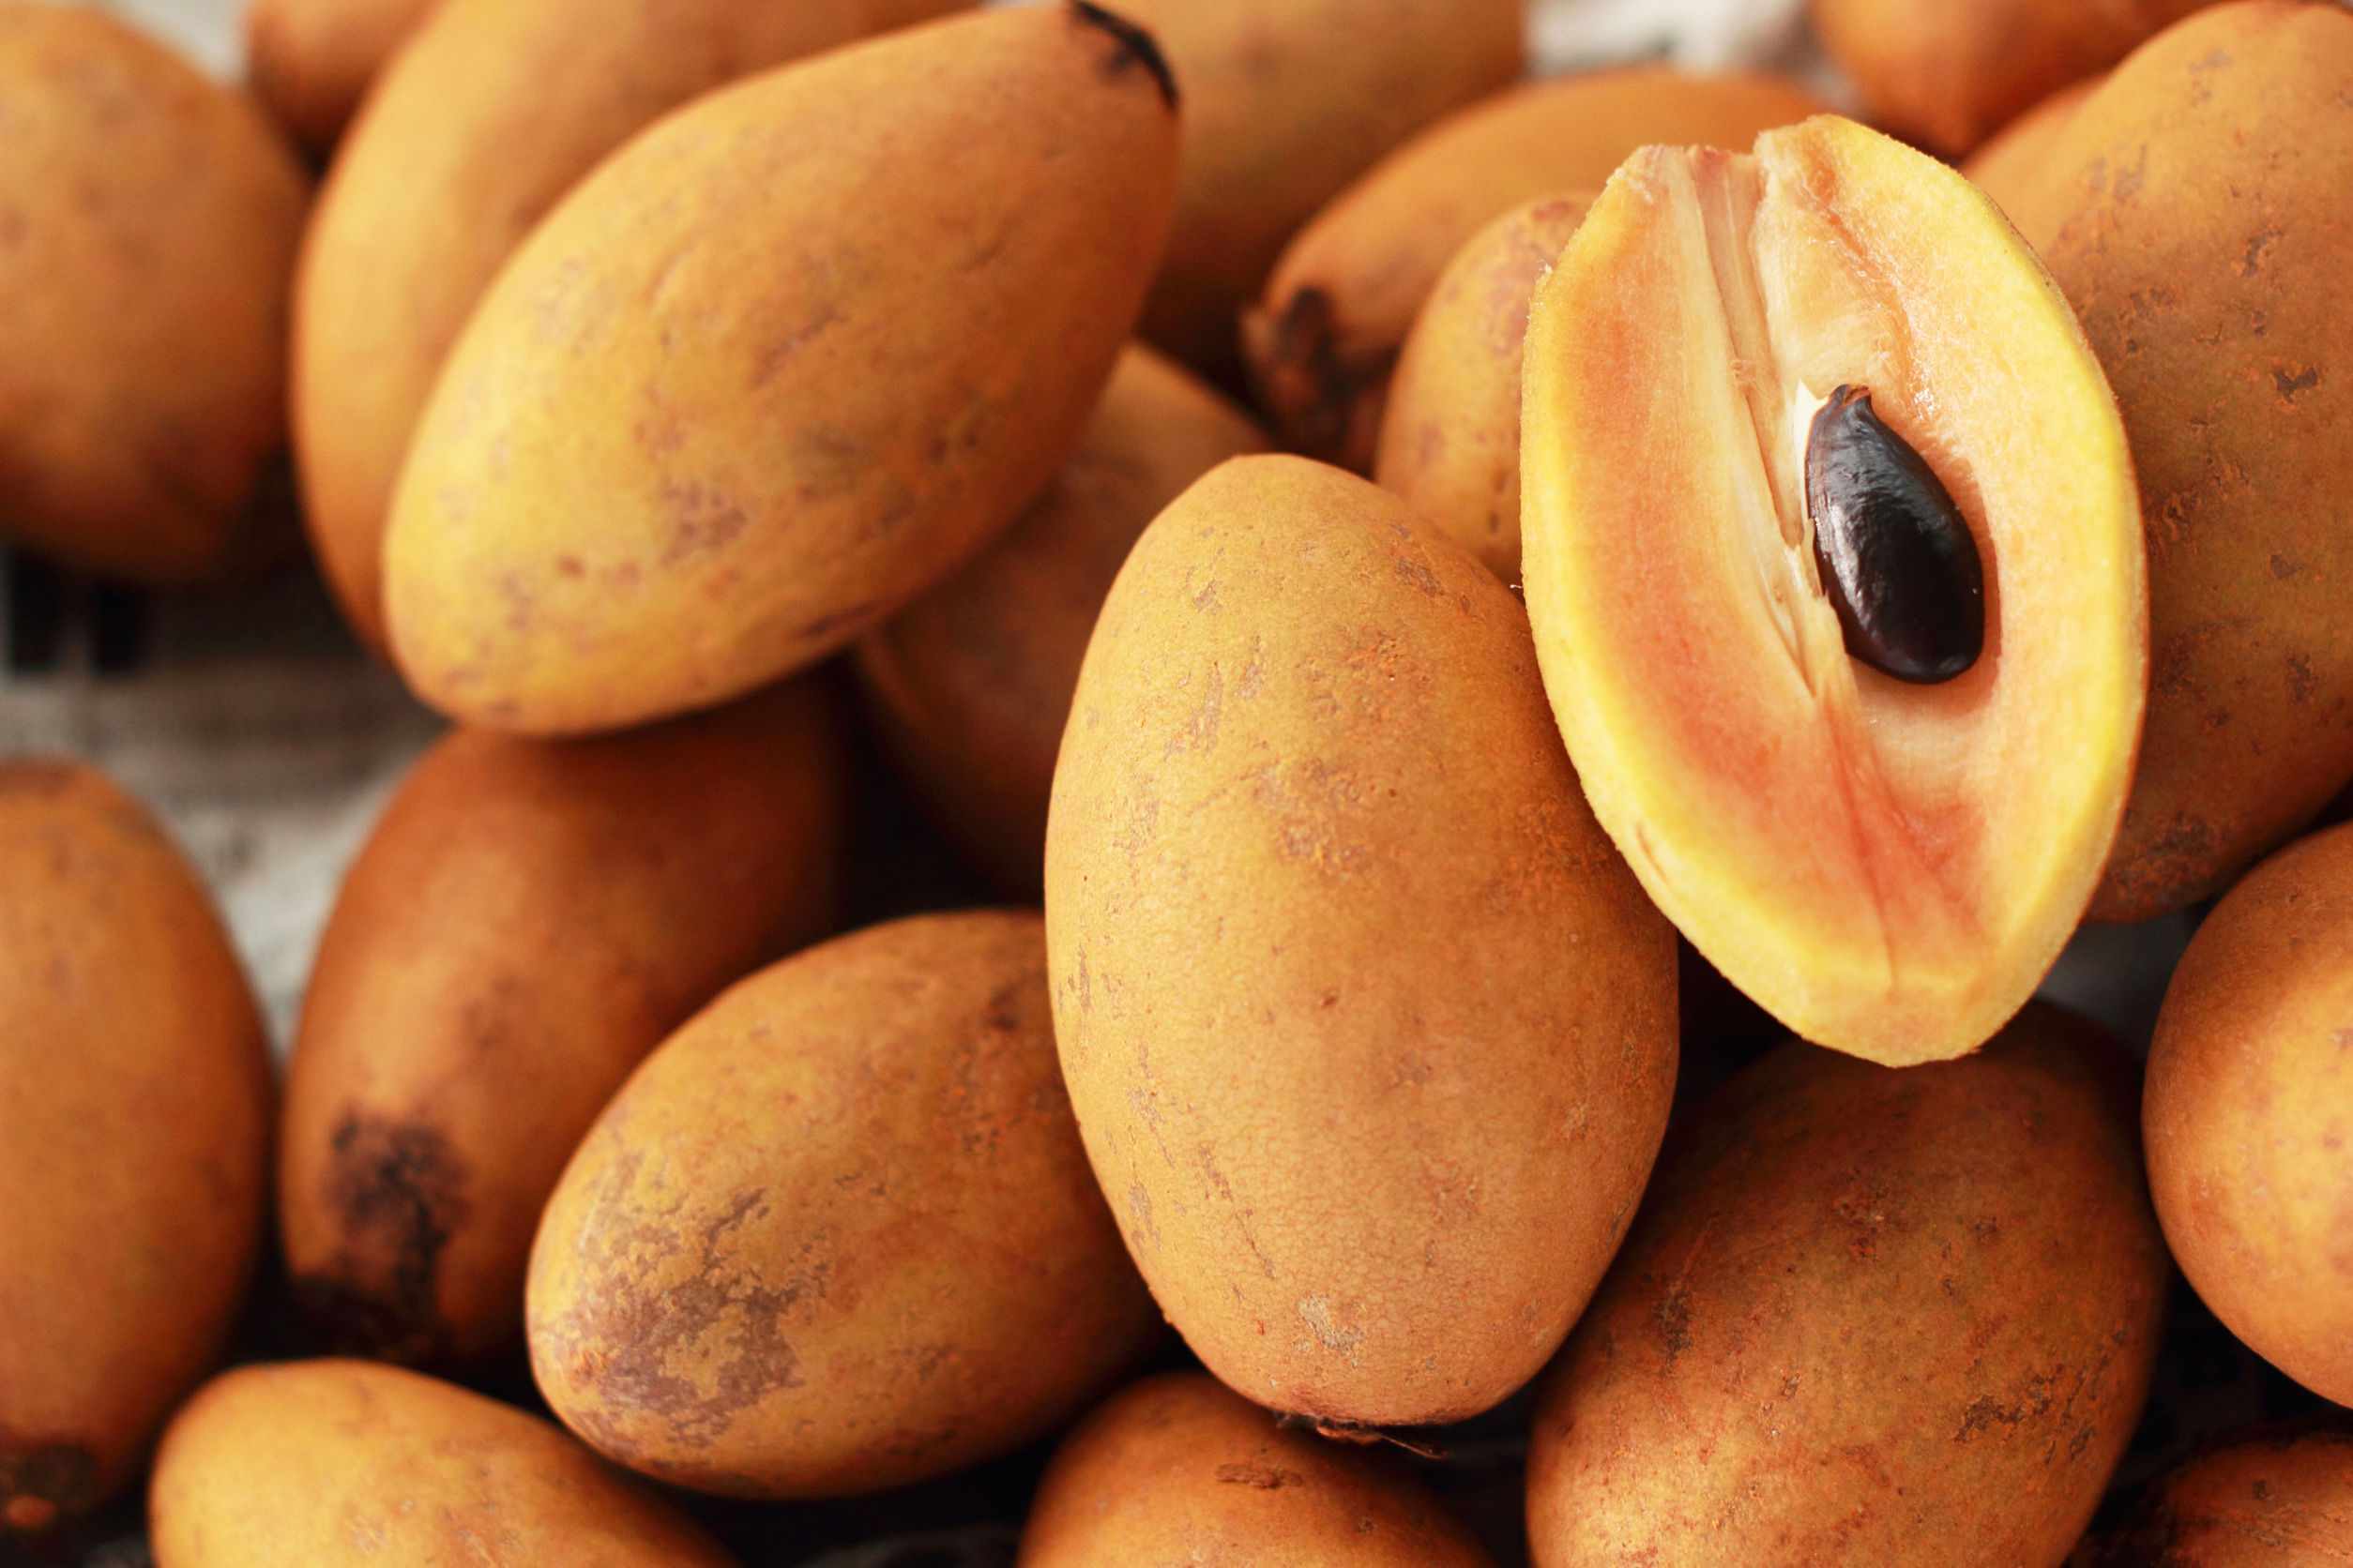
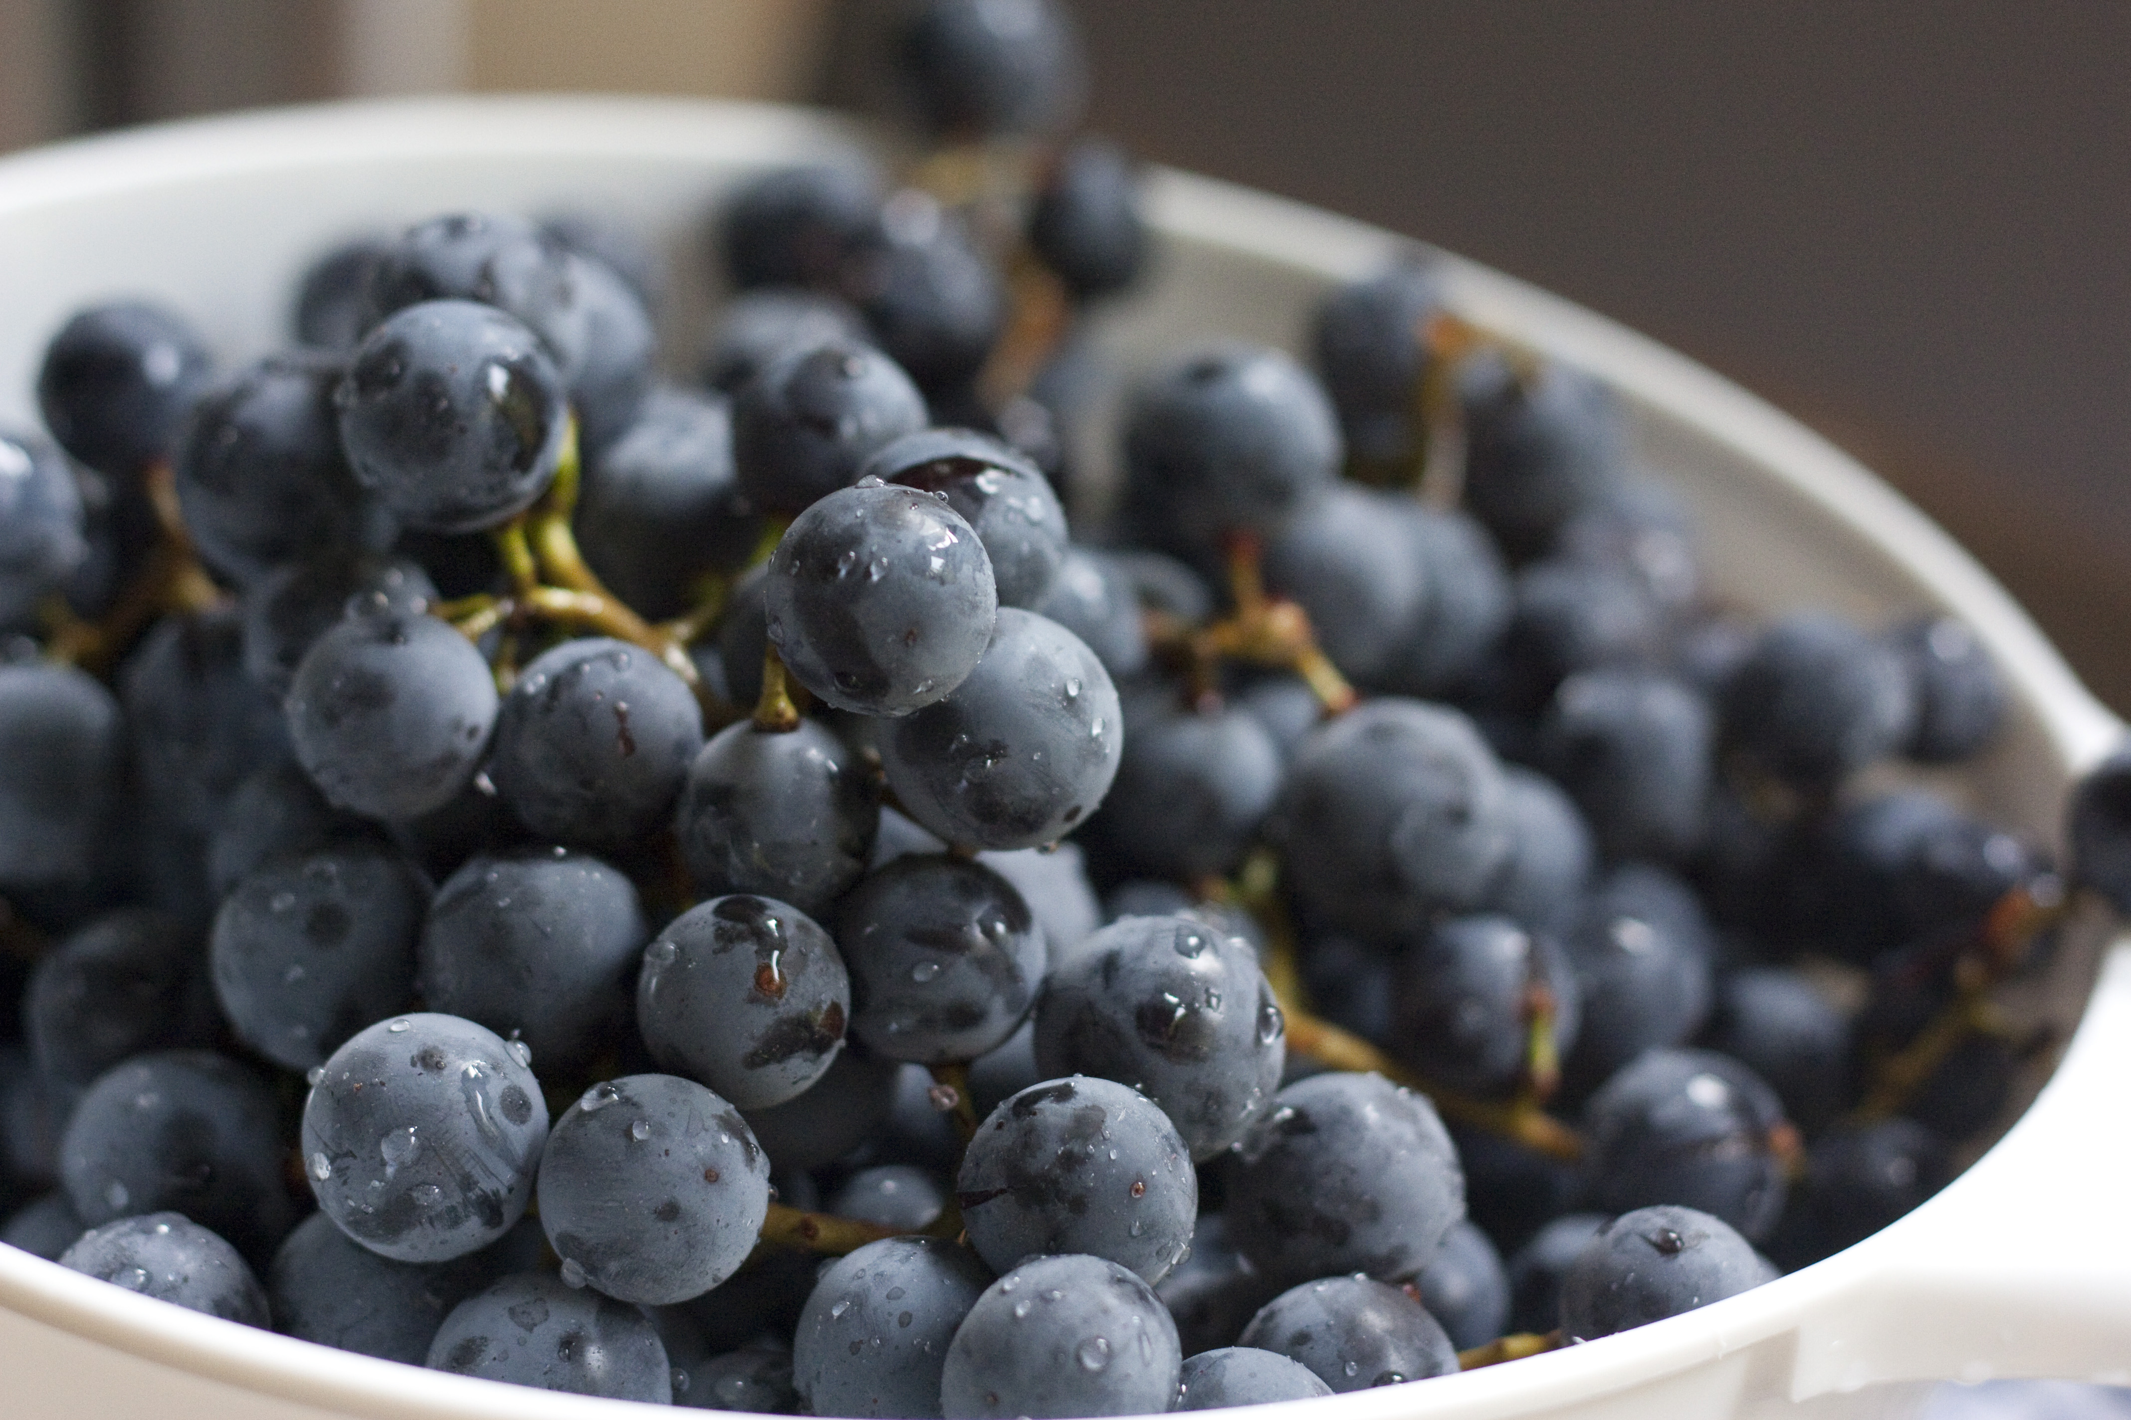
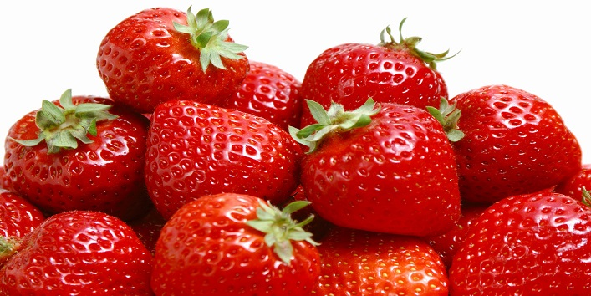
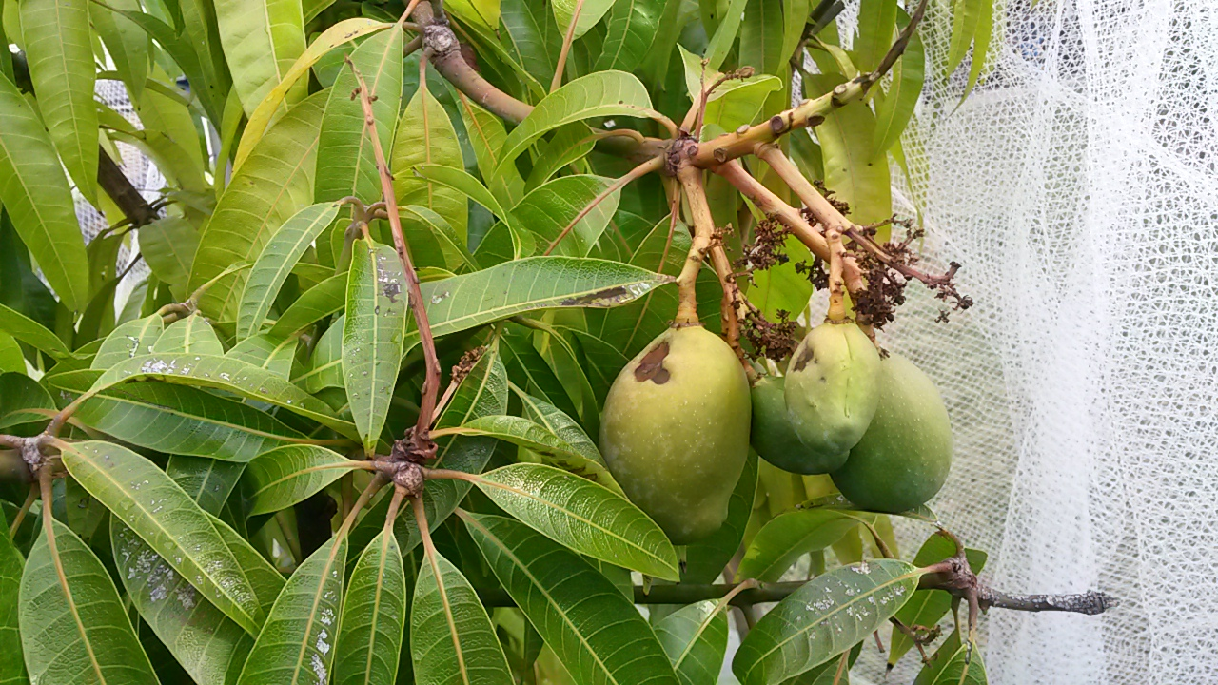
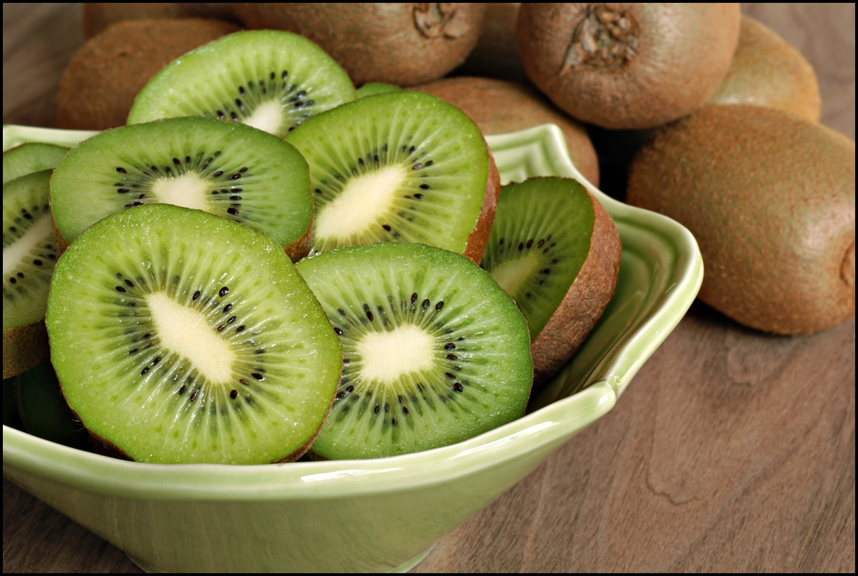
Klasifikacija voća prema vrsti
Autori: Luka Stanković i Miletić Bogdana
Asistent: Filip Volarić
Univerzitet u Novom Sadu, Fakultet tehničkih nauka, SIIT
Problem
CNN model
SVM model sa hog pristupom
Rezultati
Osnovni zadatak ovog projek-ta je klasifikacija voća prema vrsti koja je predstavljena na slici, pri čemu postoji 9 kategorija voća. Za rešenje problema upotrebljena je konvoluciona neuronska mre-ža i svm model sa hog pristupom i izvršeno je poređenje dobijenih rezultata.
Priprema podataka uključuje svođenje slika na iste dimenzije, konvertovanje istih u matrice, a potom i normalizaciju vrednosti matica.
Arhitektura ovog modela se sastoji od nekoliko konvolutivnih slojeva i slojeva za uzorkovanje, koji postepeno izvlače sve više apstraktnih karakteristika iz slika. Nakon toga, izlazni sloj sa softmax aktivacijom daje verovatnoćnosti za svaku klasu voća. Ovaj model ima ukupno oko 1.2 miliona parametara koji se treniraju tokom obuke.
Tačnost prediktovanih rezultata izmerena je pomoću accuracy funkcije i za svm model iznosi:
Tačnost treniranja(98%)
Tačnost testiranja(56%)
Arhitektura se sastoji od dva glavna koraka:
Ekstrakcija HOG deskriptora
Prvo se vrši predprocesiranje ulaznih slika (svaka binarna slika se svodi na iste dimenzije 128x128). Zatim se za svaku sliku računa hog deskriptor sa parametrima:
Broj binova (9)
Veličina celije (8x8)
Veličina bloka (16x16)
Trening SVM klasifikatora
Ulaz za klasifikator je vektor karakteristika izračunat na osnovu HOG deskriptora za svaku instancu podataka. Izabrani parametri svm modela su:
Kernel -polinomijalni
C =1
Skup podataka
Za cnn model ostvarena je:
Tačnost treniranja(93%)
Tačnost testiranja(52%)
Na osnovu priloženih rezultata zaključujemo da su oba modela vrlo kompetent-na u sveri klasifikacija slike. Na našem skupu podataka najbolji rezultat su postignuti primenom SVM modela.
Skup podataka sastoji se od ukupno 360 slika, prvobitno raspoređenih u 9 klasa gde svaka klasa sadrži 40 slika.
Sve slike smeštene su u jedan skup podataka koji je podeljen na sledeći način:
Trening skup(70%)
Validacioni skup(15%)
Testni skup (15%)

